Slide 1
IMAGE COMPRESSION USING KMEANS CLUSTERING
Lecturer: Nguyễn Vinh Tiệp
Presented by: Võ Gia Bảo
Nguyễn Đức Hà
Nguyễn Trung Hiếu

Slide 2
Nội dung
Nén ảnh là gì?
Giới thiệu K-means Clustering
Nén ảnh bằng Kmeans Clustering
Kết quả
Kết luận
2

Slide 3
01. Nén ảnh là gì?
Nén hình ảnh là một kiểu nén dữ liệu được áp dụng cho hình ảnh kỹ thuật số mà làm giảm chất lượng của hình ảnh đến mức có thể chấp nhận được.
Làm giảm chi phí lưu trữ và truyền tải chúng.
3

Slide 4
Nén không mất mát
Nén có mất mát
Giảm kích thước nhưng giữ nguyên chất lượng
Loại bỏ những dữ liệu không quan trọng
Có thể khôi phục lại trạng thái ban đầu
Không thể khôi phục lại trạng thái ban đầu
Một số thuật toán:
- Run Length Encoding
- Huffman Coding
- Arithmetic Coding
Một số thuật toán:
- Discrete Cosine
- Transform Fractal compression
- Transform Coding
4

Slide 5
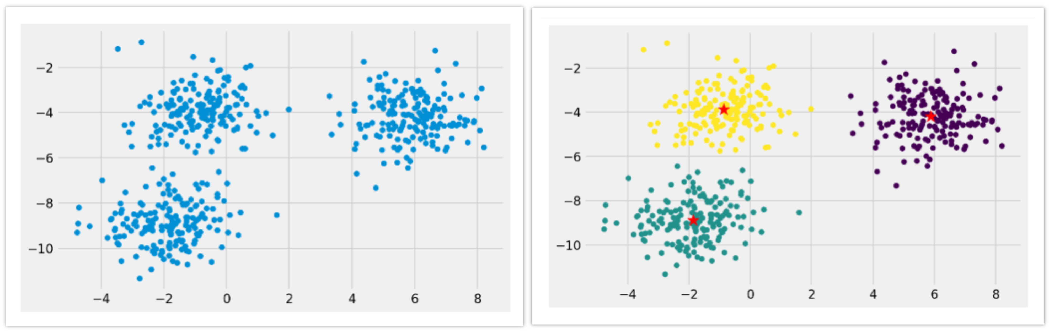
02. Giới thiệu thuật toán Kmeans Clustering
Thuật toán K-Means là một kỹ thuật phân cụm dựa trên centroid. Dữ liệu được phân thành k cụm khác nhau. Mỗi cụm được biểu diễn bằng điểm trung tâm của nó.
K = 3
5

Slide 6
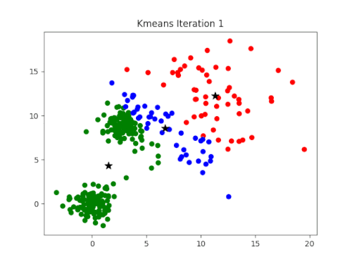
02. Giới thiệu thuật toán Kmeans Clustering
Điểm trung tâm sẽ được cập nhật liên tục cho đến khi không có sự thay đổi nhiều so với trung tâm mới.
Ở mỗi vòng lặp dữ liệu:
Gán các điểm dữ liệu gần centroid nhất
2. Cập nhật lại centroid là trung bình của các điểm dữ liệu mới trong cụm
6

Slide 7
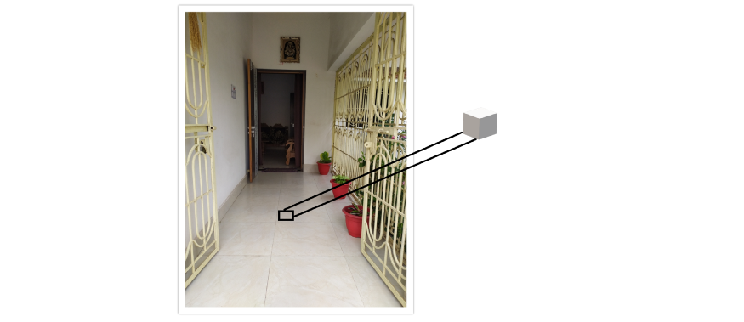
03. Nén ảnh bằng Kmeans Clustering
7

Slide 8
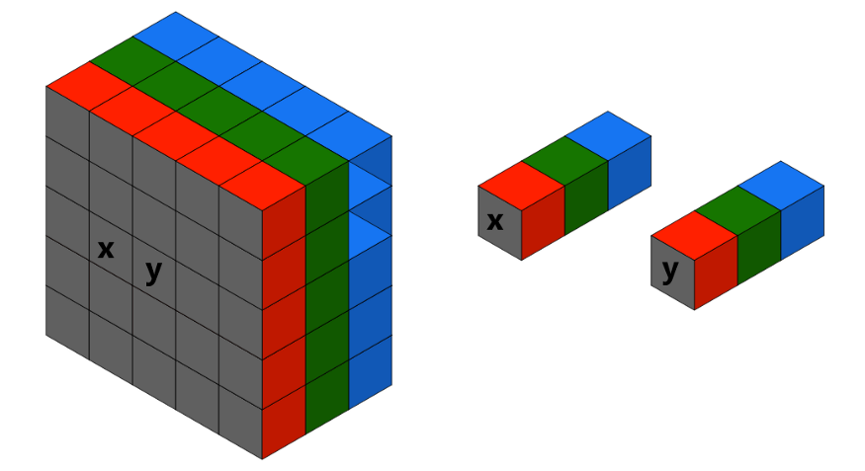
Mỗi pixel sử dụng chế độ ba màu RGB. Mỗi giá trị RGB cần 8 bit và 3*8 bit lưu trữ cho mỗi pixel
8

Slide 9
K-mean là thuật toán nén có mất mát dữ liệu, vì vậy không thể khôi phục ảnh gốc từ ảnh đã nén. Nguyên tắc của thuật toán phân cụm K-mean để nén ảnh như sau:
Số lượng cụm 𝐾 được chọn rất quan trọng, 𝐾 phải nhỏ hơn số pixel của ảnh
Sử dụng mỗi pixel của hình ảnh như một điểm dữ liệu, phân cụm bằng thuật toán K-mean để thu được centroid
Lưu trữ centroid và chỉ mục của centroid của mỗi pixel, vì vậy nó không cần phải giữ tất cả dữ liệu gốc
9

Slide 10
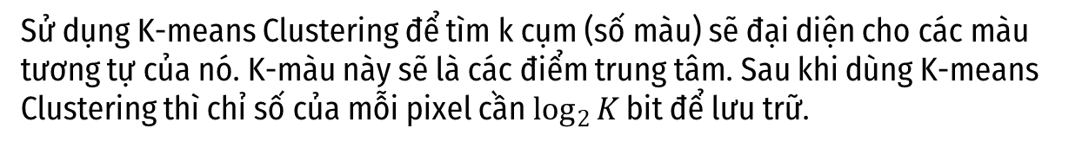
Sử dụng K-means Clustering để tìm k cụm (số màu) sẽ đại diện cho các màu tương tự của nó. K-màu này sẽ là các điểm trung tâm. Sau khi dùng K-means Clustering thì chỉ số của mỗi pixel cần $\log_{2}{K}$ bit để lưu trữ.
$$Kích thước trước khi nén=24∗{N (bit)}$$
$Kích thước sau khi nén {= 24∗K + N∗log}_{2}{K}$ (bit)
Centroid
Chỉ số của mỗi pixel
10

Slide 11
VD: Cho một ảnh có kích thước 750 * 1000
1. Kích thước lưu trữ ban đầu là bao nhiêu ?
2. Kích thước lưu trữ sau khi nén với k = 64 là bao nhiêu?
Giải:
1. Kích thước lưu trữ ban đầu = 24 * 750 * 1000 = 18.000.000 (bit)
2. Kích thước lưu trữ sau khi nén = 24 * 64 + 750 * 1000 * $\log_{2}{64 }$= 751.542 (bit)
11
Notes:
Do đó có thể quan sát thấy rằng kích thước cuối cùng của hình ảnh bị giảm đi rất nhiều so với hình ảnh gốc.

Slide 12

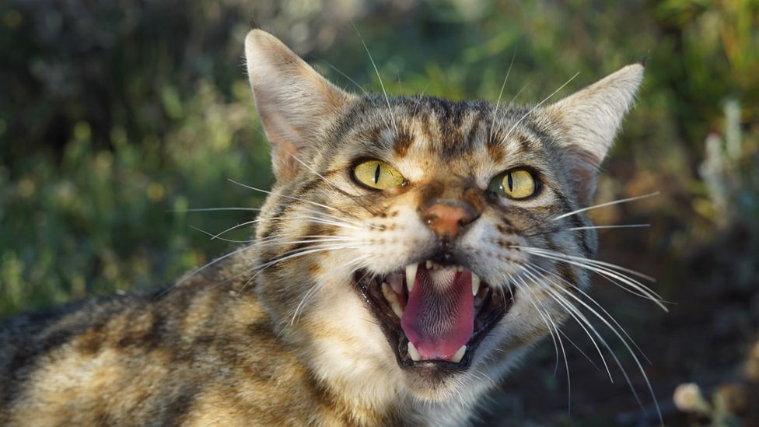
04. Kết quả
Nén ảnh chú mèo này bằng thuật toán Kmeans Clustering ?
12

Slide 13
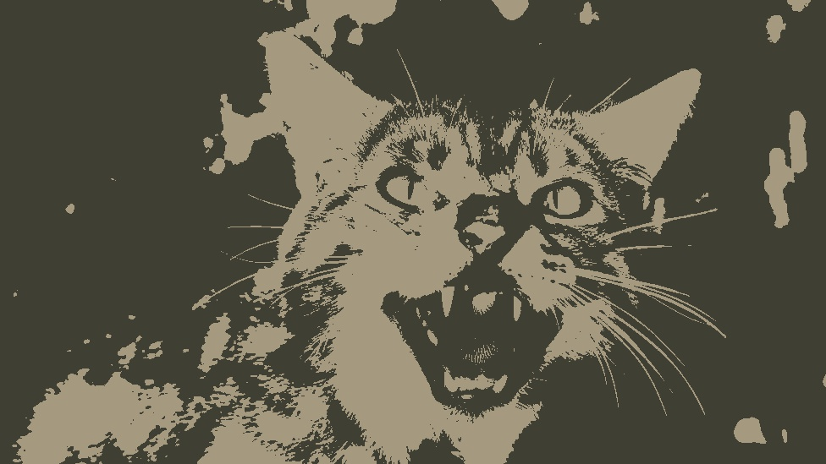
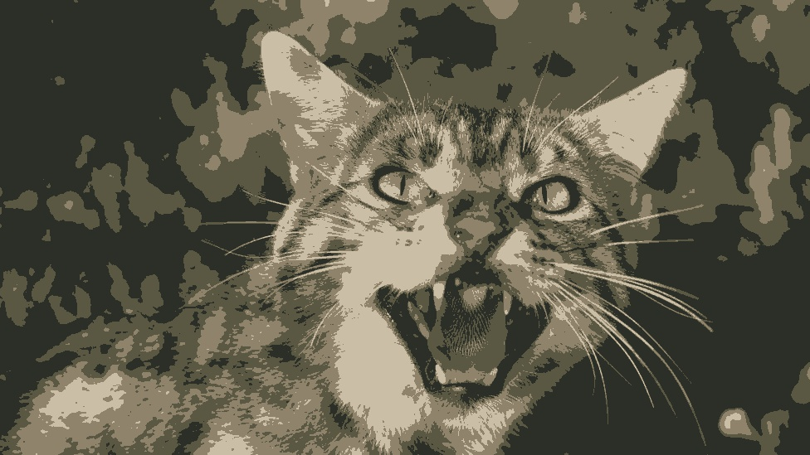
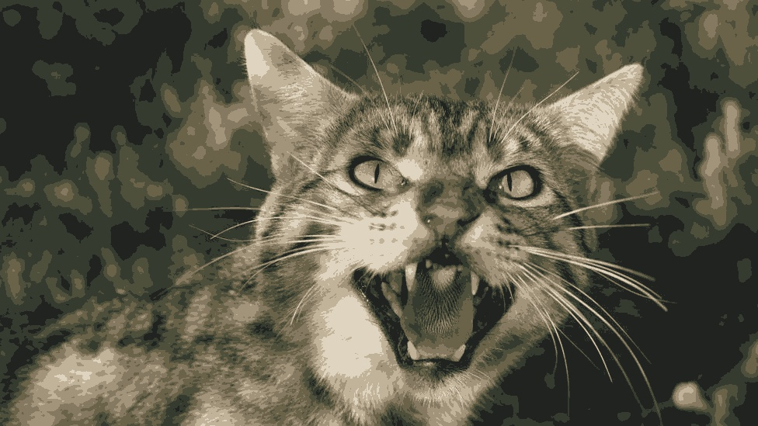
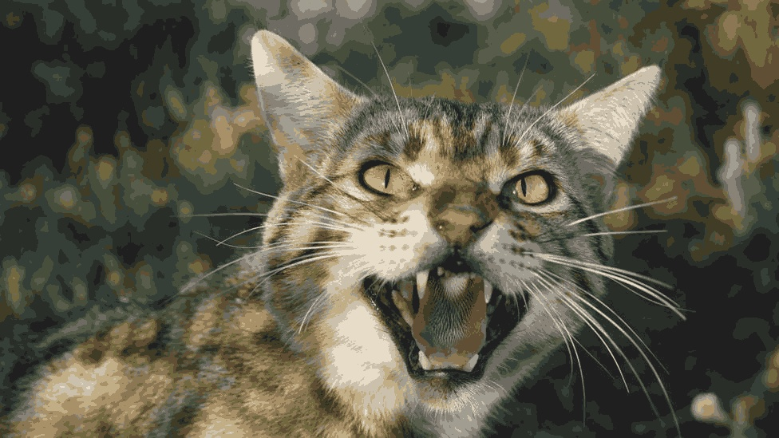

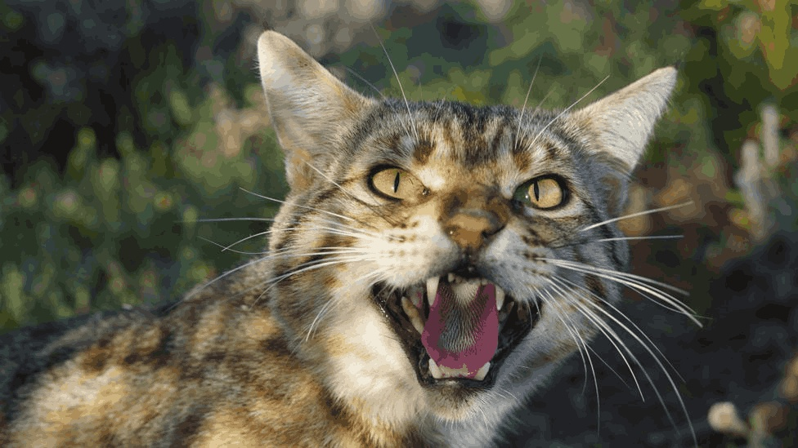
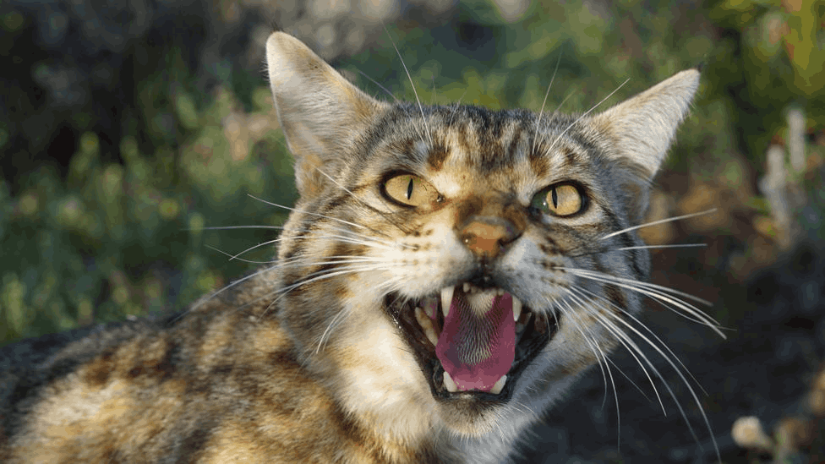

K = 2
K = 4
K = 8
K = 16
K = 32
K = 64
K = 128
K = 256
13
Notes:
k = 32, 64, 128, 256, hình ảnh nén đầu ra có vẻ khá tốt và mất màu sắc không thể nhìn thấy bằng mắt người. Kích thước của ảnh nén giảm gần 3 lần so với ảnh gốc với k = 32.

Slide 14

Ảnh chân dung (600*419) sau khi sử dụng Kmean để nén với k=64.
64 * 3 * 8 + 600 * 419 *log2(64) (bit)
600 * 419 * 8 * 3 (bit)
Hệ số nén R = 0.25
14

Slide 15

Ảnh phong cảnh (1000*563) sau khi sử dụng Kmean để nén với k=64.
64 * 3 * 8 + 1000 * 563 *log2(64) (bit)
1000 * 563 * 3 * 8 (bit)
Hệ số nén R = 0.25
15

Slide 16
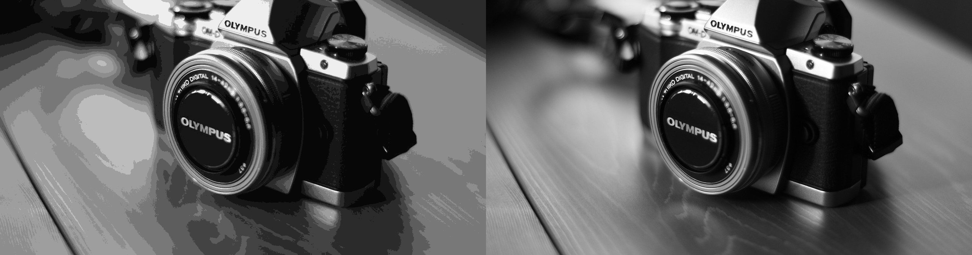
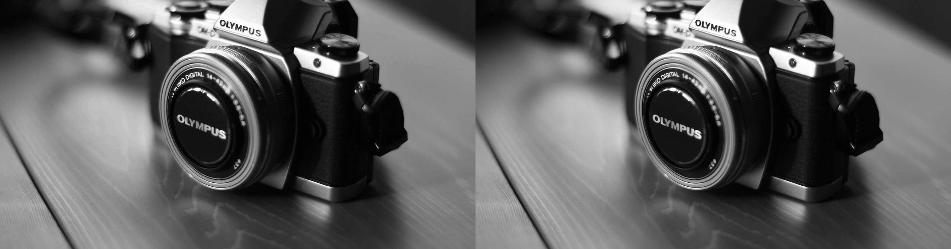
Thử một chút với ảnh trắng đen
16

Slide 17
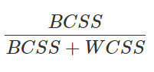
Tối ưu k:
Dùng phương pháp Elbow để tìm số k phù hợp sao cho ảnh được nén vẫn giải thích được các thành phần của ảnh gốc nhưng tối ưu được dung lượng lưu trữ.
Cách làm:
Explained Variance =
Trong đó:
BCSS: đo lường tổng bình phương khoảng cách Euclid giữa tất cả các centroid.
WCSS: đo tổng khoảng cách Euclid bình phương của tất cả các điểm trong một cụm đến tâm cụm của nó.
17

Slide 18
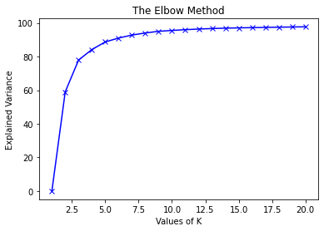
18

Slide 19
05. Kết luận
Dựa trên các kết quả và thảo luận đã trình bày ở trên, các kết luận thu được như sau:
Thuật toán K-mean có thể được sử dụng để nén ảnh.
Nén ảnh bằng thuật toán K-mean là nén mất mát
Khi K càng lớn, tỷ số nén càng lớn, ảnh càng rõ nét; khi K thấp hơn, tỷ số nén trở nên thấp hơn, ảnh cũng trở nên mờ dần.
Thuật toán hoạt động rất tốt trên ảnh đen trắng.
Tỷ số nén của thuật toán cũng khá tối ưu.
19

Slide 20
Q & A
20

Slide 21
THANK YOU!
21

